Slide 1
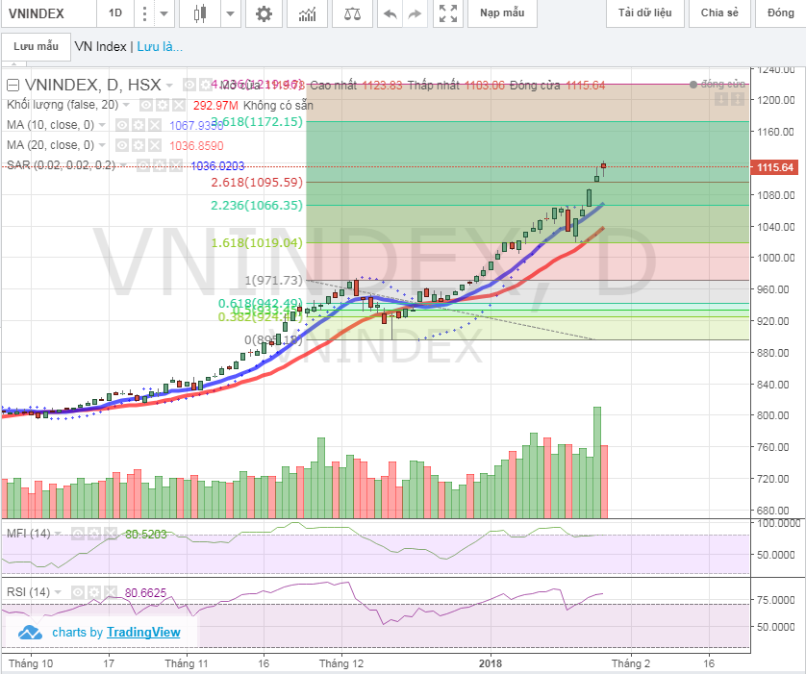
VN INDEX ĐIỀU CHỈNH, TÍCH CỰC MUA VÀO
Diễn biến thị trường ngày 26.1
VN Index tiếp tục tăng hơn 11 điểm, đạt 1,115.64 điểm với GTGD vẫn duy trì ở mức cao (hơn 10,000 tỷ đồng). Tuy bắt đầu có sự phân hóa, nhóm cổ phiếu large caps tiếp tục dẫn dắt thị trường với các cổ phiếu tăng điểm ấn tượng nhất là VNM, BID và MBB. Một số cổ phiếu tiêu biểu thuộc nhóm ngân hàng, dầu khí , dịch vụ chứng khoán tiếp tục tăng điểm ấn tượng, điển hình như VCB, BID, GAS, HCM, CTS. Nhóm cổ phiếu dịch vụ hàng không bị chốt lời mạnh sau chuỗi ngày bùng nổ, trong đó bị bán ra mạnh nhất là VJC, HVN, NCT. Khối ngoại duy trì đà mua ròng mạnh với gía trị hơn 450 tỷ đồng, tập trung mua ròng HCM, GAS và STB.
Nhận định thị trường ngày 29.1
Nhóm cổ phiếu VN30 thu hút dòng tiền mạnh mẽ và tiếp tục là điểm tựa cho đà tăng của VN Index. Bên cạnh đó, dòng tiền thông minh cũng tích cực tìm đến và luân chuyển giữa các nhóm ngành đặc biệt là ngân hàng, dịch vụ chứng khoán, dầu khí giúp cho xu thế uptrend của VN Index được bảo toàn. Chúng tôi bảo lưu quan điểm VN Index sẽ hướng đến ngưỡng đỉnh lịch sử 1,170 điểm trong ngắn hạn, tuy nhiên áp lực chốt lời sau quãng thời gian tăng tốt sẽ ngày càng hiện hữu. Do vậy nhiều khả năng phiên đầu tuần VN Index sẽ giảm nhẹ và giao động trong ngưỡng 1,105 /+- 5 điểm (Fib 261.8%). Các nhà đầu tư ngắn hạn có thể tận dụng nhịp điều chỉnh để mua thêm cổ phiếu. Nhà đầu tư trung và dài hạn nắm giữ cổ phiếu có yếu tố cơ bản tốt với tầm nhìn từ 2 đến 3 tháng trở lên.
Thứ Hai, Ngày 29 Tháng 1 Năm 2018

Slide 2
TỔNG QUAN CHỈ SỐ THỊ TRƯỜNG
DIỄN BIẾN CHỈ SỐ THỊ TRƯỜNG
DỰ BÁO THỊ TRƯỜNG
VN-Index: 1,115.64 điểm ( +11.07 điểm ; +1.00%)
Khung thời gian | Ngày 29/1 | Tuần (29/1- 2/2) | Tháng 1
VNINDEX | 1,110 điểm | 1,115 điểm | 1,150 điểm
VN30 | 1,100 điểm | 1,105 điểm | 1,120 điểm
HNXINDEX | 126.00 điểm | 127.00 điểm | 130 điểm
HNX30 | 251.00 điểm | 255.00 điểm | 256 điểm
PVN ALLSHARE | 1,660 điểm | 1,670 điểm | 1,680 điểm
HNX-Index: 126.82 điểm ( +0.20 điểm ; +0.16 %)
ĐIỂM TIN
Tân Chủ tịch PVN: BSR - tâm thế mới, vị thế mới - Làm việc với Công ty Lọc hóa dầu Bình Sơn (BSR), Phó Trưởng Ban Kinh tế Trung ương, Tân Chủ tịch HĐTV Tập đoàn Dầu khí Việt Nam (PVN) Trần Sỹ Thanh khẳng định: “BSR đang có một tâm thế mới, vị thế mới”. Cùng dự buổi làm việc còn có ông Lê Viết Chữ - Bí thư Tỉnh ủy Quảng Ngãi cùng đại diện các ban ngành tỉnh Quảng Ngãi và PVN. Chủ tịch HĐTV BSR Nguyễn Hoài Giang cho biết: Năm 2017, BSR dù đối diện nhiều thách thức như Bảo dưỡng tổng thể lần 3 (BDTT), công tác tái cấu trúc lại doanh nghiệp (trong đó trọng điểm là cổ phần hóa BSR, tháo gỡ các tồn tại của Nhà máy NLSH Dung Quất…), một số thời điểm chênh lệch giữa giá sản phẩm với giá dầu thô bị thu hẹp, tác động của quyết định 49, 53 về xăng sinh học, tiêu chuẩn động cơ… Tuy nhiên, BSR đã hoàn thành xuất sắc các chỉ tiêu kế hoạch được giao với kết quả đáng khích lệ.
PVN ALLSHARE Index: 1,680.92 điểm ( +41.44 điểm;+2.53%)

Slide 3
DIỄN BIẾN GIAO DỊCH TTCK VIỆT NAM
Tỷ trọng nhóm ngành của VN-Index theo chuẩn ICB
Top cổ phiếu ảnh hưởng tới VN-Index
Tăng trưởng các nhóm ngành trong 1 tháng
Giao dịch khối ngoại: Mua ròng 465 tỷ đồng

Slide 4
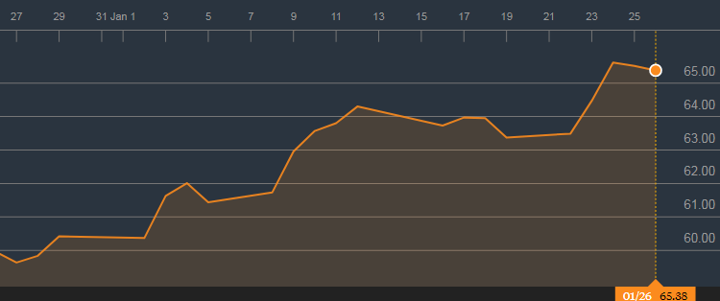
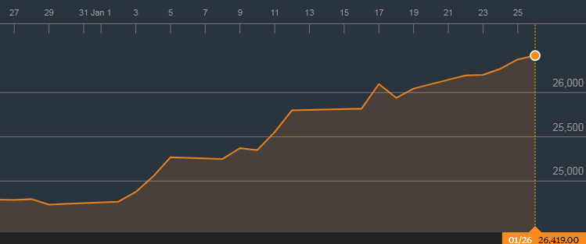
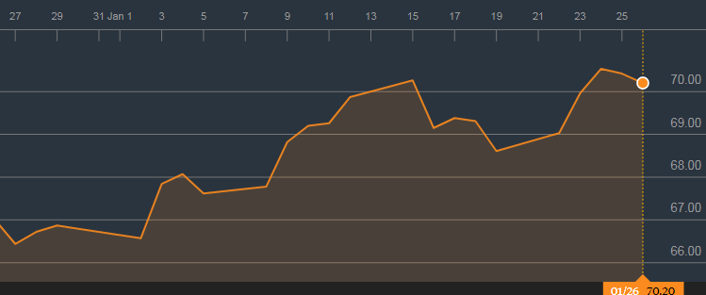
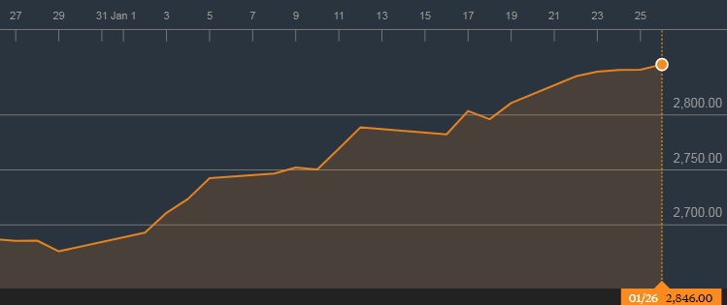
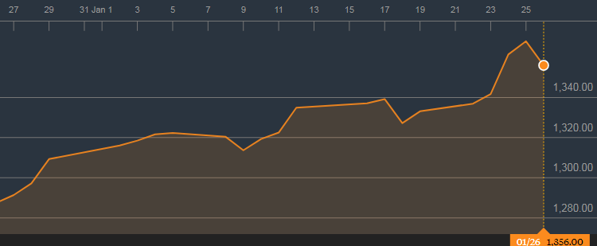
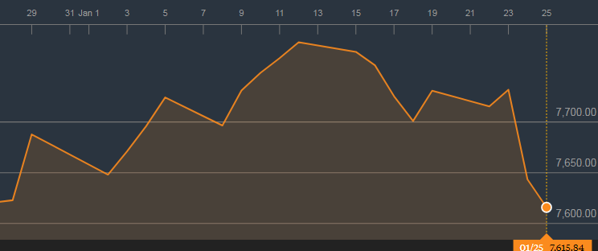
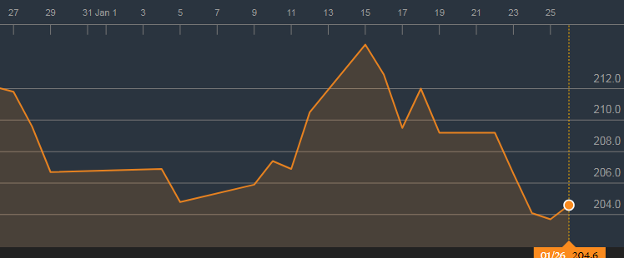
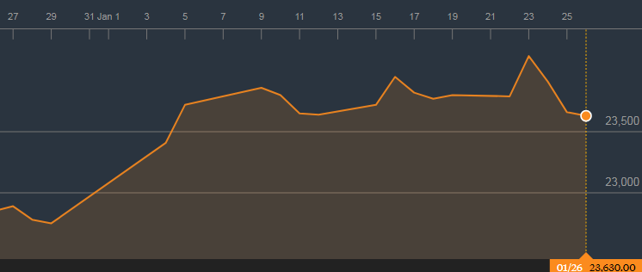
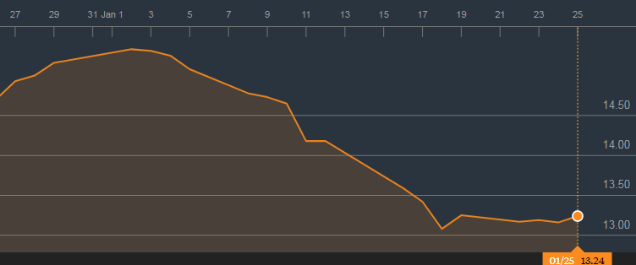
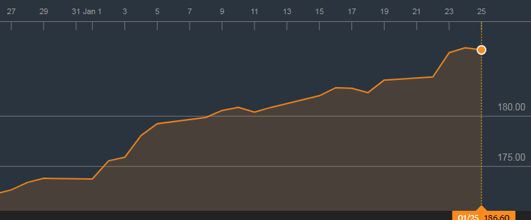
TỔNG QUAN THỊ TRƯỜNG THẾ GIỚI
GIÁ HÀNG HÓA CƠ BẢN
CHỨNG KHOÁN THẾ GIỚI
Chỉ số | Biến động so với tháng trước (%) | Đồ thị 1 tháng
WTI Crude Oil 65.57 USD/bbl | +9.88
Brent Oil 70.43 USD/bbl | +6.13
Gold 1,358.50 USD/oz | +5.27
Natural Rubber 202.40 JPY/kg | -6.85
Sugar 13.28 cents/lb | -10.98
Chỉ số | Biến động so với tháng trước (%) | Đồ thị 1 tháng
Dow Jones 26,273 điểm | +6.67
S&P 500 Index 2,845 điểm | +6.16
FTSE 100 Index 7,641 điểm | +0.26
Nikkei 225 23,580 điểm | +3.04
MSCI Asia Pacific 186.68 điểm | +7.91
Dữ liệu được cập nhật tại thời điểm 17h ngày 26/ 1 / 2018

Slide 5
TỔNG QUAN THỊ TRƯỜNG THẾ GIỚI
THÔNG TIN
Thông tin về giá vàng: Giá vàng leo lên gần mức cao trong 4 tháng
Giá vàng đã lơ lửng gần mức cao nhất trong 4 tháng vào thứ Sáu, đẩy USD suy yếu hơn, đạt mức thấp 3 năm sau khi chính quyền Trump cho biết họ ưa thích đồng tiền yếu hơn. Vàng tương lai trên Comex ở mức 1,357.80 USD một ounce vào lúc 04:15 AM ET (09:45 AM GMT), sau khi tăng lên mức 1,365.40 USD một đêm, mức cao nhất kể từ ngày 2 tháng 8. Chỉ số USD, đánh giá sức mạnh của đồng bạc xanh so với một giỏ hàng có trọng tải thương mại của sáu loại tiền tệ chính, đứng ở mức 89.04 sau khi chạm mức thấp nhất qua đêm là 88.62, mức không thấy kể từ tháng 12 năm 2014. Một đồng USD suy yếu có xu hướng hỗ trợ giá vàng bằng cách làm cho kim loại bằng USD rẻ hơn cho người nắm giữ các loại tiền tệ khác.
Thông tin về giá dầu: Dầu giảm khi nhu cầu suy yếu
Giá dầu đã sụt giảm vào ngày thứ Sáu trước cao điểm mùa đông ở bán cầu bắc, mặc dù việc cắt giảm nguồn cung liên tục và đồng USD suy yếu đã hỗ trợ đà tăng cho giá dầu. Dầu thô Brent giao sau ở mức 70.22 USD / thùng vào lúc 0556 GMT, giảm 20 cent, tương đương 0.3%, từ giá đóng cửa gần nhất. Brent đạt mức giá cao nhất kể từ tháng 12 năm 2014 với giá 71.28 USD. Hợp đồng dầu thô WTI của Mỹ ở mức 65.38 USD / thùng, giảm 13 cent, hay 0.2% so với giá đóng cửa gần nhất. WTI cũng chạm mức cao nhất kể từ tháng 12 năm 2014 trong phiên giao dịch gần nhất ở mức 66.66 USD.
Số lượng giàn khoan ở Hoa Kỳ
Tồn kho dầu Hoa Kỳ (Triệu thùng)

Slide 6
KHUYẾN CÁO CẤU TRÚC DANH MỤC
 |  | Tăng Tỷ Trọng | Duy trì | Giảm Tỷ Trọng | Ghi Chú
Phân lớp vốn hóa | Small Cap |  |  |  | Dòng tiền lan tỏa sang nhóm CP vốn hóa nhỏ
 | Mid Cap |  |  |  | Dòng tiền tăng dần
 | Blue chip |  |  |  | Lực cầu mua ròng trở lại
Nhóm ngành | Dầu khí |  |  |  | Lực cầu mua vào rất mạnh
 | Bất động sản, Xây dựng |  |  |  | Ổn định
 | Thép |  |  |  | Dòng tiền vào mạnh
 | Ngân hàng và bảo hiểm |  |  |  | Dòng tiền vào mạnh








Slide 7
KHUYẾN CÁO CẤU TRÚC DANH MỤC
DANH MỤC CÁC CỔ PHIẾU DẦU KHÍ
Cổ phiếu | Giá hiện tại | Chiến lược
GAS | 116.4 | Tăng tỷ trọng– Cổ phiếu đang trong uptrend mạnh
DCM | 14.1 | Nắm giữ – Cổ phiếu vượt kháng cự tại vùng giá 13
PVC | 12.6 | Nắm giữ – Cổ phiếu đang trong giai đoạn điều chỉnh
PVS | 31.9 | Nắm giữ – Cổ phiếu đang trong uptrend
PVT | 18.65 | Nắm giữ – Cổ phiếu đang có dòng tiền vào tốt
PVX | 2.5 | Nắm giữ – Cổ phiếu giao dịch trong biên độ 2.4-2.8
DPM | 25.6 | Nắm giữ – Cổ phiếu đang giao dịch tích cực, khối lượng tăng
PVI | 36.8 | Nắm giữ – Giao dịch ổn định trong biên độ hẹp
NT2 | 34.5 | Nắm giữ – Có giao dịch khởi sắc
PVD | 29.6 | Tăng tỷ trọng– Đang trong uptrend mạnh

Slide 8
LIÊN HỆ
Trung tâm Phân tích – Công ty Cổ phần Chứng khoán Dầu khí (PSI)
Tuyên bố miễn trách nhiệm
Các thông tin và nhận định trong báo cáo này được PSI đưa ra dựa trên những nguồn tin mà PSI coi là đáng tin cậy vào thời điểm công bố. Tuy nhiên, PSI không đảm bảo tính đầy đủ và chính xác tuyệt đối của các thông tin này.
Báo cáo được đưa ra dựa trên các quan điểm của cá nhân chuyên viên phân tích, không nhằm mục đích chào bán, lôi kéo nhà đầu tư mua bán, nắm giữ chứng khoán. Nhà đầu tư chỉ nên sử dụng báo cáo này như một nguồn tham khảo cho quyết định đầu tư của mình và PSI sẽ không chịu bất cứ trách nhiệm nào trước nhà đầu tư cũng như đối tượng được nhắc đến trong báo cáo này về những tổn thất có thể xảy ra khi đầu tư hoặc thông tin sai lệch về đối tượng được nhắc đến trong báo cáo này.
Bản báo cáo này là tài sản của PSI. Mọi hành vi sao chép, sửa đổi, in ấn, trích dẫn không được sự đồng ý của PSI đều là trái pháp luật. Bất kỳ nội dung nào của bản báo cáo này đều không được phép sao chép, sửa đổi, in ấn, trích dẫn nếu không được sự đồng ý của PSI.
PSI – Hà Nội Hội sở: Tầng 2 tòa nhà Hanoitourist, số 18 Lý Thường Kiệt, Quận Hoàn Kiếm, Tp. Hà Nội. Điện thoại: (84-4) 3934 3888 Fax: (84-4) 3934 3999 |  | PSI – Chi nhánh TP. Hồ Chí Minh Lầu 1, tòa nhà PVFCCo, số 43 Mạc Đĩnh Chi, Phường Đa Kao, Quận 1, Tp. Hồ Chí Minh Điện thoại: (84-8) 3914 6789 Fax: (84-8) 3914 6969 |  | PSI – Chi nhánh Vũng Tàu Tầng 5, tòa nhà Silver Sea, số 47 Ba Cu, Tp. Vũng Tàu Điện thoại: (84-64) 254520/22/23/24/26 Fax: (84-64) 625 4521 |  | PSI – Chi nhánh Đà Nẵng Tầng 3, 19 – 21 Nguyễn Văn Linh, Quận Hải Châu, Tp. Đà Nẵng Điện thoại: (84-511) 389 9338 Fax: (84-511) 389 9339
Đào Hồng Dương Phó Giám đốc Trung tâm phân tích Email: duongdh@psi.vn | Lê Đức Khánh Phó Giám đốc Trung tâm phân tích Email: khanhld@psi.vn | Chu Thế Huynh Trưởng phòng Phân tích doanh nghiệp Email: huynhct@psi.vn | Nguyễn Văn Chính Phó phòng phụ trách Chỉ số PVN – Index Email: chinhnv@psi.vn
Lê Thị Kim Huê Chuyên viên phân tích Email: hueltk@psi.vn | Đỗ Trung Thành Chuyên viên phân tích Email: thanhdt@psi.vn | Cao Tiến Thành Chuyên viên phân tích Email: thanhct@psi.vn | Chu Hà Thanh Chuyên viên phân tích Email: thanhch@psi.vn

